Slide 1
Moral - Ethik - Recht
Vorlesung „Ethik und Recht“
Dozent: Lehrbeauftragter RA Volker Seiring

Slide 2
Inhalte der Vorlesung
Abgrenzung zwischen Recht und Ethik
Die Ethische Entscheidung
Die rechtliche Haftung
Compliance – der betriebliche Selbstschutz

Slide 3
Abgrenzung: Moral - Recht - Ethik

Slide 4
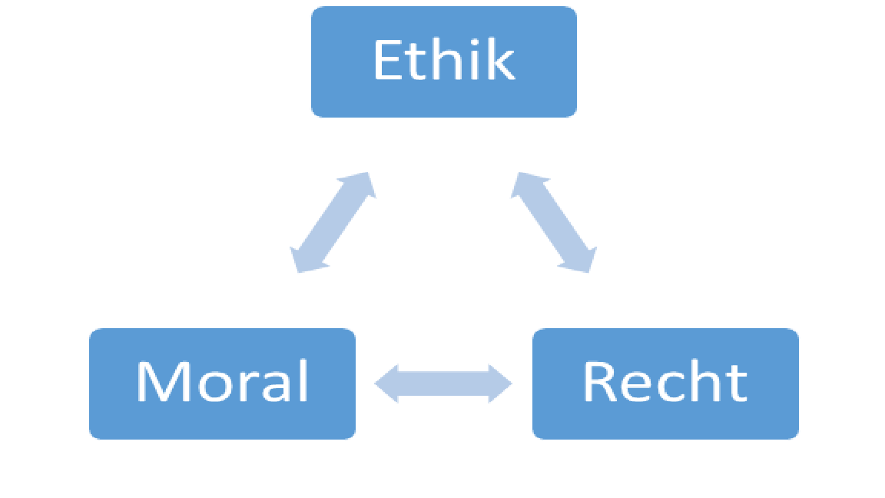
Ethik – Moral - Recht

Slide 5
Moral ↔ Ethik
Im alltäglichen Sprachgebrauch: Gleichsetzung
Man spricht sogar eher davon, dass ein Verhalten unmoralisch und weniger davon, dass es unethisch sei.

Slide 6
Herleitung der Begriffe
Moral ← mores (lat.)
Mit Moral bezeichnet man eine Sammlung von Sitten, Gebräuchen oder Verhaltensnormen, anhand derer man erkennen kann, ob eine Handlung gut oder schlecht, geboten oder verboten ist.
Moral hat mit Handeln zu tun.

Slide 7
Herleitung der Begriffe
Ethik ← ethos (griech.)
Mit Ethik bezeichnet man das argumentative, systematische Reden und Begründen von Dingen, die wertbehaftet oder moralisch relevant sind.
Ethik hat mit der Begründung moralischer Grundsätze zu tun, also wieso eine Handlung gut oder schlecht .

Slide 8
Ethik ist die Philosophie der Moral
Moral ← mores (lat.)
Moral hat mit Handeln zu tun.
Ethik ← ethos (griech.)
Ethik hat mit der Begründung moralischer Grundsätze zu tun.
→ Ethik ist die Philosophie der Moral

Slide 9
Moral
Moral ist ein komplexes Ganzes aus
• teils kollektiv geteilten
• teils individuellen
• teils gruppenspezifisch ausdifferenzierten
Überzeugungen über richtiges Handeln.
Ein Moralsystem stellt keine Fremdherrschaft dar;
Es muss individuell und aus freien Stücken anerkannt werden.

Slide 10
Moral
Die Begriffe unmoralisch und amoralisch setzen einen bestimmten Moralbegriff voraus.
Nicht-moralisch hingegen bedeutet, dass etwas nicht in den Bereich des Moralischen fällt.
Moralische Sprechweisen (gut, richtig, soll) und Emotionen (Empörung, Zorn) unterschieden sich von nicht-moralischen allein durch ihren intentionalen Gehalt.

Slide 11
Kennzeichen der Moral
Im Mittelpunkt der Moral stehen Urteile, durch die ein menschliches
Handeln positiv oder negativ bewertet, gebilligt oder missbilligt wird.
Moralische Urteile sind kategorisch (= einfache, nicht an Bedingungen geknüpfte Behauptungen). Sie bewerten Handlungen unabhängig davon, wieweit diese den Zwecken oder Interessen des Akteurs entsprechen.
Moralische Urteile beanspruchen intersubjektive Verbindlichkeit.
Moralische Urteile bewerten Handlungen ausschließlich aufgrund von
Faktoren, die durch Ausdrücke von logisch allgemeiner Form
ausgedrückt werden können („…das tut man nicht…“).

Slide 12
Funktion der Moral
Ohne moralische Akzeptanz gibt es zwar ein ausgebildetes Rechtssystem und auch eine ausgefeilte Ethik, aber diesen Faktoren sind ohne Anbindung an die gelebte reale Wirklichkeit.
Die Gefahr liegt in einer mangelnden Glaubwürdigkeit bzw. in einer mangelhaften Durchsetzung der Regeln (Akzeptanzproblem)
Beispiele:
Europäisches Recht in Entwicklungsländern, deren Menschen ein anderes Leben führen.
Kirchlicher Umgang mit der Missbrauchsthematik. Die Kirche verfügt über ein jahrtausendealtes Rechtssystem und eine funktionierende ethische Reflexion. Woran es mangelt, ist die Moral: die Anbindung an das konkrete Leben, das ihr die Durchsetzung ihrer eigenen ethischen Grundsätze unmöglich macht.

Slide 13
Begriff des „êthos“ in der griechischen Rechtslehre
Drei Bedeutungen:
der gewohnte Ort des Lebens
Gewohnheiten am gewohnten Ort des Lebens
den Gewohnheiten zugrundeliegende Denkweise und Sinnesart (Charakter)
ALSO: êthos als Lehre von Moral und Sitten
Zugleich Grundlage für das allgemeine Rechtsverständnis

Slide 14
Ethik (als philosophische Disziplin)
Ethik steht in einem distanziert-reflektierenden Verhältnis zu den unterschiedlichen Moralvorstellungen
• von den gesellschaftlich akzeptierten Selbstverständlichkeiten
• bis zu individuellen Ansichten.
Sie ist in hohem Maß an methodischen Idealen orientiert wie
• Rationalität (ratio = Vernunft)
• Kohärenz (Widerspruchsfreiheit)
• Systematizität (Struktur geht dem Einzelnen voraus)
.

Slide 15
Entwicklung der Ethik
Antike Auffassung:
Individualethik,
Anweisungen zum guten und richtigen Leben
Ethik als Beratungsinstanz
Heutige Auffassung:
Primat des Sozialen vor dem Individuellen,
Bezug auf moralische Pflichten,
Ethik als Ermahnung an Gewissen und Pflichtbewusstsein

Slide 16
Ethik – Versuche einer Begriffsbestimmung
Ethik als Grundsatz elementaren Zusammenlebens?
Ethik als Theorie vom Handeln gemäß der Unterscheidung von Gut und Böse (Schlecht)?
Ethik als Lebensweisheiten, religiöse bzw. göttliche Gebote oder sog. Klugheitsregeln (10 Gebote, ägyptische Weisheitslehre)?
Ethik als Anleitung „ein Leben mit Erfolg und ohne unnötige Schwierigkeiten führen zu können“?

Slide 17
Funktion der Ethik
Die Ethik erfüllt eine dreifache Funktion:
sie gibt dem moralischen Leben der Gesellschaft eine Orientierung,
sie beurteilt, was gut und schlecht ist,
- sie gibt die Richtung möglicher Veränderungen vor.

Slide 18
Ethik und Recht
Diese Funktion erfüllt die Ethik auch gegenüber dem Recht:
Sie gibt die Richtung vor und beurteilt, ob ein Gesetz sich im Einklang mit den universalen Grundwerten befindet.
Die Eintrittsstellen der Ethik in das Recht sind:
Die Interpretation der Grundrechte (durch das Bundesverfassungsgericht) welche die ethischen Vorgaben des Grundgesetzes konkretisiert und in materielles Recht transponiert und Gerichte und Gesetzgeber bindet
Die richterliche Auslegung von gesetzlichen Generalklauseln (z.B. „Treu und Glauben“ oder „Sittenwidrigkeit“)

Slide 19
Moral
Die Moral beeinflusst als konkret gelebtes Wertesystem das Recht und die Ethik und bindet beide an das konkrete Leben.
Eine Ethik, die nicht an die Moral angebunden ist, wird zu einer „luftleeren“ akademischen Diskussion („l‘art pour l‘art“).
Ein Recht, das nichts mit dem konkreten Leben zu hat, wird nicht respektiert und damit für den Alltag irrelevant (z.B. rezipiertes Recht und Rechtstraditionen in Afrika - „Authentizität“).

Slide 20
Gegenseitige Beeinflussung

Slide 21
Gegenseitige Beeinflussung im Unternehmen
Die Unternehmenskultur (Moral) muss Unternehmensethik sowie -richtlinien beeinflussen, da diese sonst abgehoben und nicht glaubwürdig sind.
Die Richtlinien (Verstoß = rechtliche Auswirkungen [Abmahnung oder Kündigung]) müssen die Kultur und die Ethik im Auge haben, da sie sonst tyrannisch werden.
Die Unternehmensethik muss sowohl die konkrete Unternehmenskultur als auch die rechtliche Umsetzung im Auge haben, da sie sonst irrelevant wird.
Alle Bereiche sind an das zwingende Recht gebunden.

Slide 22
2. Was ist Ethik?
Klassische Theorien

Slide 23
Die ethische Grundfrage
Wie handele ich richtig?

Slide 24
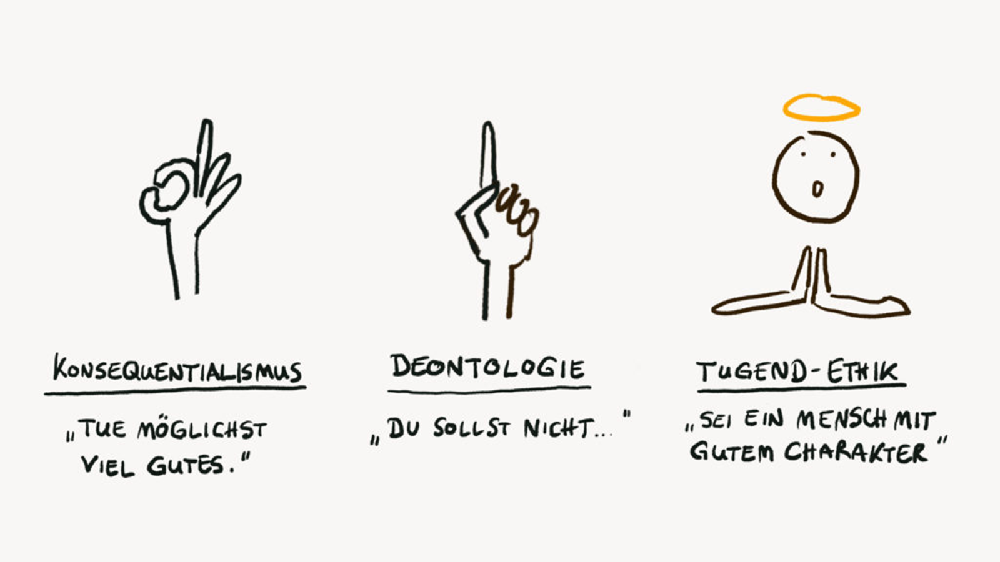
Die klassischen Ansätze
Konsequenzen - Pflichten - Tugenden

Slide 25
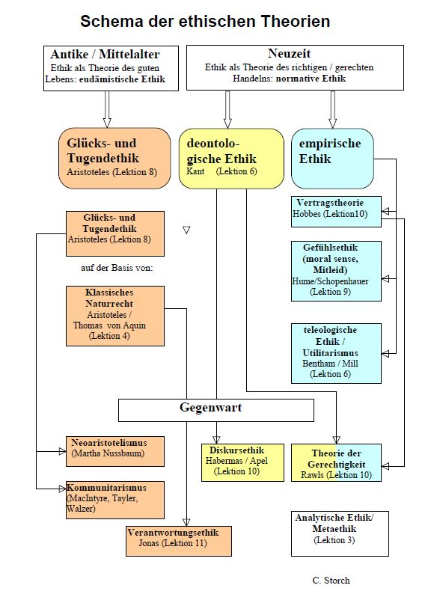
Diese ethischen
Hauptströmungen
haben verschiedene
Spielarten und
Kombinationen:

Slide 26
Die ethischen Theorien
Deontologie / Pflichtenethik

Slide 27
Grundkonzept der deontologischen Ethik
Die deontologische Ethik (von griech. δέον = deon = Pflicht) beurteilt die moralische Richtigkeit und Falschheit von Handlungen nicht aufgrund der (abzusehenden) Handlungsfolgen, sondern allein aufgrund bestimmter Merkmale der Handlungen selbst.

Slide 28
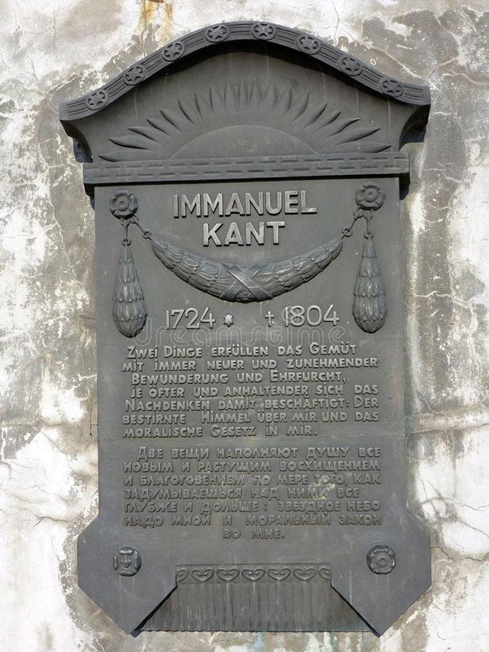
Pflichtethik Als bedeutendster und einflussreichster Vertreter der Deontologie gilt der deutsche Philosoph Immanuel Kant

Slide 29
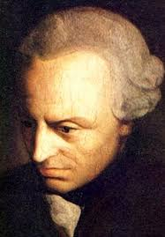
Pflichtethik – Immanuel Kant
Geb. 22.4.1724 in Königsberg
Gest.12.2.1804 in Königsberg

Slide 30
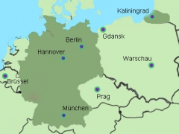
Pflichtethik – Immanuel Kant

Slide 31
Pflichtethik - Pflichtbegriff
Pflichtbegriff bei Kant:
„Eine Handlung aus Pflicht hat ihren moralischen Wert nicht in der Absicht, welche dadurch erreicht werden soll, sondern in der Maxime, nach der sie beschlossen wird….“
Eine Handlung ist dann moralisch gut, wenn der Wille oder die Absicht der Handlung gut ist. Maßstab der Moralität einer Handlung ist ausschließlich der gute Wille.
Pflicht bedeutet für Kant die aus freiem und vernünftigem Denken entstandene Erkenntnis, wie gehandelt werden muss.

Slide 32
Pflichtethik – freier Wille
Der Wille bei Kant:
Freiheit des Wollens - Der Mensch als ein vernunftbegabtes Wesen kann wollen und sein eigenes Handeln reflektieren.
Dadurch hat der Mensch sich kritisch mit inneren und äußeren Gegebenheiten auseinanderzusetzen.
Für Kant zählt allein der Wille / die Absicht für die Bewertung der Moralität einer Handlung
→ Innere Verpflichtung

Slide 33
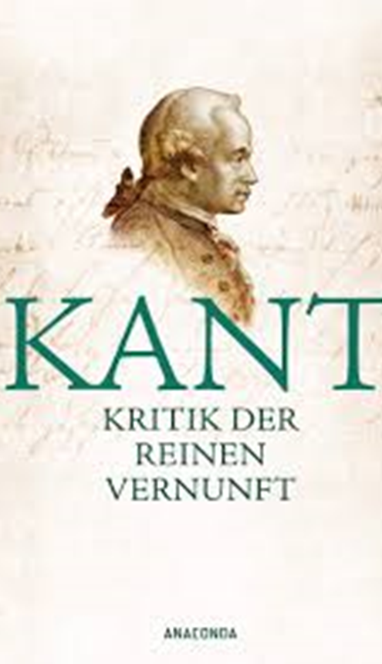
Pflichtethik – praktische Vernunft
Die Vernunft ist für Kant:
- die Fähigkeit des Menschen,
das moralisch Richtige zu
Erkennen;
- das Werkzeug, um richtig
und falsch voneinander
zu unterscheiden.

Slide 34
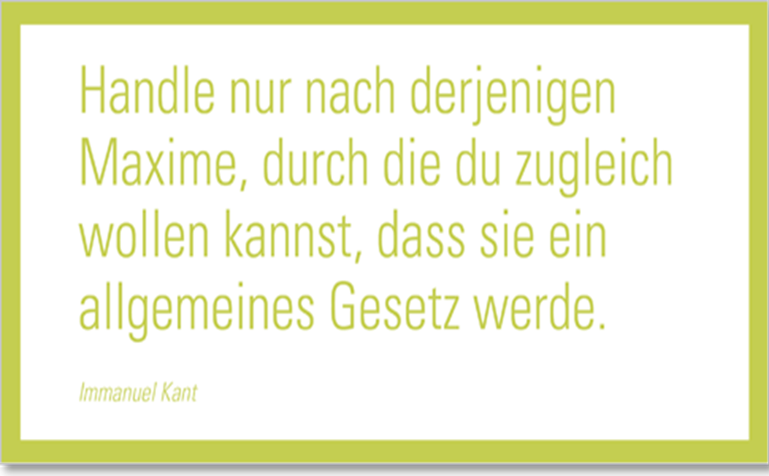
Kategorischer Imperativ
Der kategorische Imperativ ist
- das grundlegende Prinzip ethischen Handelns in der Philosophie Immanuel Kants;
die Formel durch die eine Handlung auf ihre Moralität hin überprüft werden kann.
Oberstes Moralprinzip Kants
Die Überprüfung einer Handlung besteht darin, sie zu verallgemeinern.

Slide 35
Die Grundsätze von Kant
Ethik als oberstes Moralprinzip nach KANT:
„Handle nur nach derjenigen Maxime, von der Du zugleich wollen kannst, dass sie ein allgemeines Gesetz werde.“
Ethik und kategorischer Imperativ von KANT:
„Handle so, dass du die Menschheit sowohl in deiner Person, als in der Person eines jeden anderen jederzeit zugleich als Zweck, niemals bloß als Mittel verwendest.“

Slide 36
Dilemma: Deontologie und Lüge
Wenn sich der moralische Wert einer Handlung allein nach der abstrakten Richtigkeit bemisst, wäre z.B. eine Lüge moralisch abzulehnen - unabhängig von eventuellen positiven Konsequenzen.
Jemandem die Unwahrheit zu sagen, verletzt ihn nämlich in seiner moralischen Integrität.
Jene Form, die unter keinen Umständen eine moralisch schlechte Handlung zulässt, bezeichnet man als moralischen Absolutismus.
Es gibt aber auch deontologische Auffassungen, die unter bestimmten Umständen eine Lüge zulassen.

Slide 37
Deontologie und praktische Anwendung
Der kategorische Imperativ verlangt also, Handlungen daraufhin zu prüfen, ob sie auch dann erstrebenswert sind, wenn jeder Mensch jederzeit und ohne Ausnahme so handeln würde.
Das sichert, dass nicht nur der eigene Vorteil, sondern alle betroffenen Menschen berücksichtigt werden.
Kritik: Deontologischen Ethiken wird vorgeworfen, dass sie „realitätsblind“ seien. Denn weder die moralischen Akteure noch die moralischen Probleme lassen sich in ein strenges Regelwerk von Handlungsmaximen zwängen. Häufig ist der Kontext einer moralischen Entscheidung ausschlaggebend dafür, welches Urteil ein Mensch fällt.

Slide 38
Deontologie und Kantianismus
Motivation hinter moralischem Handeln:
Allgemeine Pflichtenethik:
Pflichtenethik kann sich auf verschiedene ethische Ansätze beziehen. Sie kann verschiedene Gründe für die Befolgung von Pflichten berücksichtigen, darunter auch Konsequenzen, Tugenden oder moralische Prinzipien.
Kantianismus:
Der Kantianismus betont das Pflichtbewusstsein als zentrales Motiv für moralisches Handeln. Kant argumentierte, dass Handlungen nur dann moralisch lobenswert sind, wenn sie aus Pflichterfüllung erfolgen, nicht aus persönlichen Neigungen oder aufgrund ihrer möglichen Konsequenzen.

Slide 39
Deontologie und Kantianismus
Formulierung der ethischen Regeln oder Prinzipien:
Allgemeine Pflichtenethik:
Die allgemeine Pflichtenethik kann verschiedene moralische Regeln oder Pflichten umfassen, die auf unterschiedlichen Grundlagen beruhen können, wie z.B. Utilitarismus, Tugendethik oder religiöse Gebote.
Kantianismus:
Der Kantianismus konzentriert sich auf den kategorischen Imperativ als Leitfaden für moralisches Handeln. Danach ist eine Handlung dann moralisch richtig, wenn sie als allgemeines Gesetz für alle vernünftigen Wesen gelten könnte, ohne innere Widersprüche zu erzeugen.

Slide 40
Kurzcharakterisierung
Die Deontologie / Pflichtenethik
legt den Fokus ihrer Betrachtung auf die Handlung als solche

Slide 41
Die ethischen Theorien
Utilitarismus / Konsequenzialismus

Slide 42
Grundkonzept der utilitaristischen Ethik
Utilitarismus oder Konsequenzialismus
Wichtigste Typen einer normsetzenden normativen Ethik sind neben der deontologischen Ethik die utilitaristischen oder konsequenzialistischen Ethiken.
Diese beurteilen die moralische Richtigkeit und Falschheit von Handlungen ausschließlich aufgrund der (abzusehenden oder abgesehenen) Handlungsfolgen.

Slide 43
Utilitarismus
Der Utilitarismus ist eine Strömung, die im 18. Jahrhundert durch Jeremy Bentham begründet wurde.
Im Gegensatz zu der deontologischen Pflichtenethik bewertet er den Wert einer Handlung allein nach den Folgen. Danach besteht die Ethik in der Suche nach dem größtmöglichen individuellen Glück für eine möglichst große Zahl von Menschen.
Der Utilitarismus ist inspiriert von den antiken Epikureern und dem Hedonismus;
er wägt Freude und Leid ab, um die besten Bedingungen für das Glück zu sichern („Hedonistische Kalkül“)

Slide 44
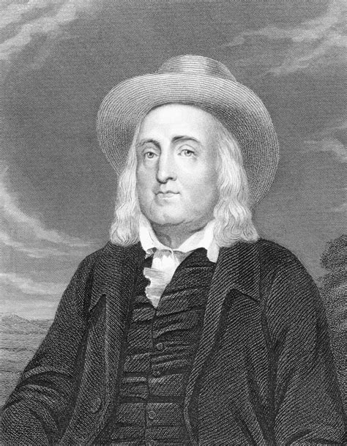
“It is the greatest good to the greatest number which is the measure of right and wrong”
„Die Natur hat die Menschheit unter die Herrschaft zweier souveräner Gebieter – Leid und Freude – gestellt.
Es ist an ihnen aufzuzeigen, was wir tun sollen, wie auch zu bestimmen, was wir tun werden.
Sowohl der Maßstab für Richtig und Falsch als auch die Kette der Ursachen und Wirkungen sind an ihrem Thron festgemacht.“
Jeremy Bentham (1748 - 1832)

Slide 45
Utilitarismus
Nach Bentham, zeige die anthropologische Beobachtung nicht nur, dass alle Menschen aus Eigeninteresse und entsprechend ihren persönlichen Bedürfnissen handelten, sondern auch, dass sie dabei alle abwägen und kalkulieren.
Man unterscheidet Benthams quantitativen Utilitarismus vom qualitativen Utilitarismus Mills, welcher auch im Pflichtbewusstsein ein mögliches Handlungsmotiv sieht.

Slide 46
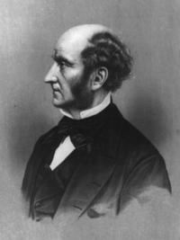
„Nach dem Prinzip des größten Glücks […] ist der letzte Zweck […] ein Leben, das soweit wie möglich von Schmerzen frei und an Vergnügungen so reich wie möglich ist.“
John Stuart Mill (1806–1873)

Slide 47
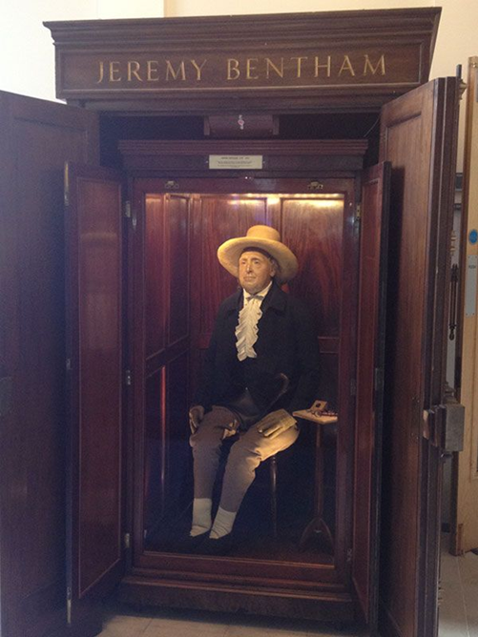
Kritik an Jeremy Bentham
Goethe bezeichnete Bentham gegenüber Eckermann als „höchst radikalen Narren“ und bemerkte: „In seinem Alter so radikal zu sein, ist der Gipfel aller Tollheit.“
In „Das Kapital“ Band I schreibt Marx: „Wenn ich die Courage meines Freundes H. Heine hätte, würde ich Herrn Jeremias ein Genie in der bürgerlichen Dummheit nennen.“

Slide 48
Kurzcharakterisierung
Der Utilitarismus / Konsequentialismus legt den Fokus seiner Betrachtung auf die Folgen eines Verhaltens

Slide 49
Die ethischen Theorien
Tugendethik

Slide 50
Tugendethik
Während sich die Deontologie auf die Handlung als solche fokussiert und der Utilitarismus auf die Folgen sieht, steht bei tugendethischen Ethiktypen der Handelnde im Mittelpunkt.
Die Tugendethik stellt keine Gebote oder Verbote für gutes Handeln auf, sondern betont, dass sich richtiges Handeln aus richtiger Einstellung und persönlicher Haltung ergibt.
Diese Einstellungen und Haltungen beruhen auf bestimmten inneren Neigungen des Handelnden.

Slide 51
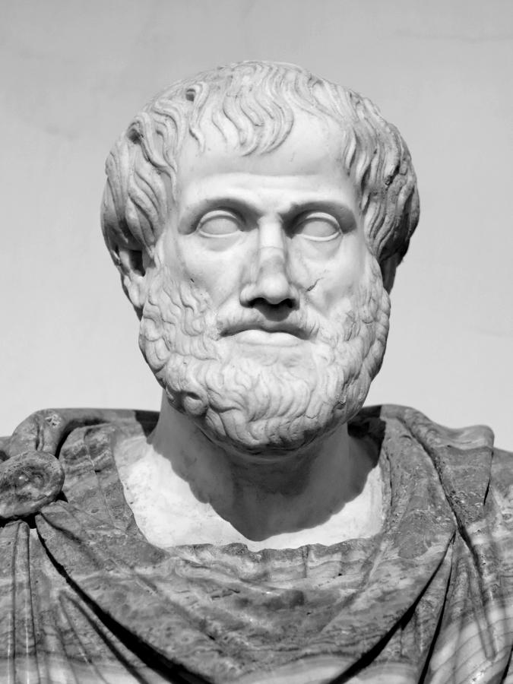
„Lobenswerte Eigenschaften nennen wir Tugenden.“
Aristoteles (384–322 v. Chr.)

Slide 52
Tugenden
Die Fähigkeit, etwas Gutes aufgrund dieser inneren Neigung zu tun, wird als Tugend bezeichnet. Geläufige Tugenden sind:
Klugheit,
Gerechtigkeit,
Tapferkeit,
Mäßigung.

Slide 53
Zentralen Konzepte der Tugendethik:
Tugenden und Charakter:
Tugenden sind moralische Charaktereigenschaften, die dazu beitragen, ein tugendhaftes Leben zu führen. Diese Eigenschaften umfassen zum z.B. Tapferkeit, Gerechtigkeit, Weisheit, Besonnenheit und Mitgefühl.
Persönliche Entwicklung und Selbstvervollkommnung:
Die persönlichen Entwicklung und Selbstvervollkommnung ist wichtig. Wer tugendhafte Eigenschaften kultiviert, strebt danach, ein guter Mensch zu sein und ein tugendhaftes Leben zu führen.
Eudaimonia oder das gute Leben:
Das Ziel ist ein gutes und erfülltes Leben durch Entwicklung und Einsatz von Tugenden. Eudaimonia bezieht sich auf das Glück, das durch tugendhaftes Handeln erreicht wird.
Mittlerer Weg zwischen Extremen:
Die Tugendethik betont das Finden des mittleren Weges zwischen Extremen. Tugenden liegen in einem ausgewogenen Verhalten zwischen zwei Extremen, wie z.B. der Tapferkeit zwischen Feigheit und Tollkühnheit.
Charakterbildung durch Übung und Praxis:
Tugenden werden durch Übung und Praxis erworben. Indem man tugendhafte Handlungen wiederholt ausführt, wird der Charakter geformt und gestärkt.

Slide 54
Tugendethische Fragestellung
Die Tugendethik versucht ethische Fragen dadurch zu beantworten, dass sie fragt:
Was würde eine tugendhafte Person in einer bestimmten Situation tun?

Slide 55
Kritik an die Tugendethik
Die Hauptkritik an die Tugendethik ist, dass diese – im Gegensatz zum Utilitarismus oder zu der Pflichtethik – keine konkrete Anleitung bietet, was eine Handlung gut oder falsch macht und keine konkrete Antworten auf konkrete Sachverhalte liefert.

Slide 56
Kurzcharakterisierung
Die Tugendethik legt den Fokus ihrer Betrachtung auf den Akteur eines Verhaltens

Slide 57
3. Was ist Recht?

Slide 58
Was ist Recht?
Gustav Radbruch:
(Rechtsphilosophie 1932, Studienausgabe, 2. Aufl., 2003)
Der Begriff des Rechts ist ein Kulturbegriff, d.h. ein Begriff von einer wertbezogenen Wirklichkeit, einer Wirklichkeit, die den Sinn hat, einem Werte zu dienen. Recht ist die Wirklichkeit, die den Sinn hat, dem Rechtswerte, der Rechtsidee zu dienen. Der Rechtsbegriff ist also ausgerichtet an der Rechtsidee. Die Idee des Rechts kann nun keine andere sein als die Gerechtigkeit. (...) Wir sind aber auch berechtigt, bei der Gerechtigkeit als einem letzten Ausgangspunkt Halt zu machen, denn das Gerechte ist wie das Gute, das Wahre, das Schöne ein absoluter, d.h. ein aus keinem andern Werte ableitbarer Wert.

Slide 59
Was ist Recht?
Hans Kelsen:
(Reine Rechtslehre, Studienausgabe der 1. Aufl., 1934, 2008, S. 28f. / S. 15ff.)
"Vom Standpunkt rationaler Erkenntnis aus gesehen, gibt es nur Interessen und damit Interessenkonflikte, deren Lösung durch eine Interessenordnung erfolgt, die entweder das eine Interesse gegen das andere, auf Kosten des anderen befriedigt oder aber einen Ausgleich, einen Kompromiss zwischen den gegensätzlichen Interessen stiftet. Dass nur die eine oder andere Ordnung absoluten Wert habe, das heißt aber 'gerecht' sei, ist im Wege rationaler Erkenntnis nicht begründbar. (...)“
Kelsens Reine Rechtslehre „will das Recht darstellen, so wie es ist, ohne es als gerecht zu legitimieren oder als ungerecht zu disqualifizieren; sie fragt nach dem wirklichen und möglichen, nicht nach dem richtigen Recht. Sie ist in diesem Sinn eine radikal realistische Rechtstheorie. Sie lehnt es ab, das positive Recht zu bewerten."

Slide 60
Was ist Recht?
Karl Larenz:
(Methodenlehre der Rechtswissenschaft, 6. Aufl., 1991, S.371)
„'Recht' ist eine Ordnung zwischenmenschlicher Beziehungen unter der Anforderung der Gerechtigkeit, insbesondere des gleichen Maßes für alle.
Rein innerseelische Vorgänge und Verhaltensweisen, Gedanken, Empfindungen, Meinungen, Glaubensüber-zeugungen, Sympathien und Antipathien sind ihrer Natur nach einer rechtlichen Regelung nicht zugänglich."

Slide 61
Was ist Recht?
Immanuel Kant:
(Metaphysik der Sitten (Rechtslehre), 1797/1798, Einführung in die Rechtslehre, § B, AB 31/32)
"Was ist Recht? Diese Frage möchte wohl den Rechtsgelehrten, wenn er nicht in Tautologie verfallen oder statt einer allgemeinen Auflösung auf das, was in irgend einem Lande die Gesetze zu irgend einer Zeit wollen, verweisen will, ebenso in Verlegenheit setzen, als die berufene Aufforderung: Was ist Wahrheit? den Logiker. Was Rechtens sei (quid sit iuris), d.i., was die Gesetze an einem gewissen Ort und zu einer gewissen Zeit sagen oder gesagt haben, kann er noch wohl angeben; aber ob das, was sie wollten auch recht sei, und das allgemeine Kriterium, woran man überhaupt Recht sowohl als Unrecht (iustum et iniustum) erkennen können, bleibt ihm wohl verborgen, wenn er nicht eine Zeitlang jene empirischen Prinzipien verlässt, die Quellen jener Urteile in der bloßen Vernunft sucht (wiewohl ihm dazu jene Gesetze vortrefflich zum Leitfaden dienen können), um zu einer möglichen positiven Gesetzgebung die Grundlage zu errichten. Eine bloß empirische Rechtslehre ist (wie der hölzerne Kopf in Phädrus' Fabel) ein Kopf, der schön sein mag, nur schade ! Dass er kein Gehirn hat." Das Recht ist also der Inbegriff der Bedingungen, unter denen die Willkür des einen mit der Willkür des einen mit der Willkür des anderen nach einem allgemeinen Gesetze der Freiheit zusammen vereinigt werden kann.“

Slide 62
Was ist Recht?
Kurt Seelmann:
( Rechtsphilosophie, 4. Aufl., 2007, § 1, Rn. 1)
"Eine halbwegs fruchtbare Antwort auf die Frage 'Was ist Recht?' kann nur ein Resultat von Philosophie sein (...)."

Slide 63
Ethik und Recht
Die Funktion der Orientierung und der Beurteilung, was gut und schlecht ist, erfüllt die Ethik auch gegenüber dem Recht: Sie gibt die Richtung vor und beurteilt, ob ein Gesetz sich im Einklang mit den universalen Grundwerten befindet.
Die Eintrittsstellen der Ethik in das Recht sind:
Die Interpretation der Grundrechte (durch das Bundesverfassungsgericht) welche die ethischen Vorgaben des Grundgesetzes konkretisiert und in materielles Recht transponiert und Gerichte und Gesetzgeber bindet
Die richterliche Auslegung von gesetzlichen Generalklauseln (z.B. „Treu und Glauben“ oder „Sittenwidrigkeit“)

Slide 64
Das Verhältnis des Rechts zu Moral und Ethik
Das Recht wirkt auf die Moral ein, indem es die guten Seiten des Wertesystems einer Gesellschaft stärkt und die schlechten Seiten durch Sanktionen an ihrer weiteren Entfaltung hindert („Generalprävention“).
Das Recht wirkt auf die Ethik ein, indem es sie praxisrelevanter macht: die Ethik muss in ihrer Wertediskussion die mögliche konkrete Umsetzung der Ergebnisse (gesetzliche Regelung) im Auge haben (z.B. Wertediskussion bei Abtreibung / Sterbehilfe)

Slide 65
Funktion des Rechts
Ohne Recht gibt es zwar eine ethische Reflexion und auch eine gelebte Moral, aber keine Instanz, die in der Lage wäre, sie durchzusetzen.
Die Gefahr ist, dass sich allein das Recht des Stärkeren durchsetzt, weil keine Rechtsprechung greifbar ist.
Beispiele hierfür wären neben der deutschen Vergangenheit (Drittes Reich und DDR) heute z.B. Russland oder die Türkei, deren jeweilige Rechtsprechung nur verlängerter Arm der Regierung ist und damit im jeweiligen Land letztlich das Recht des Stärkeren regiert.

Slide 66
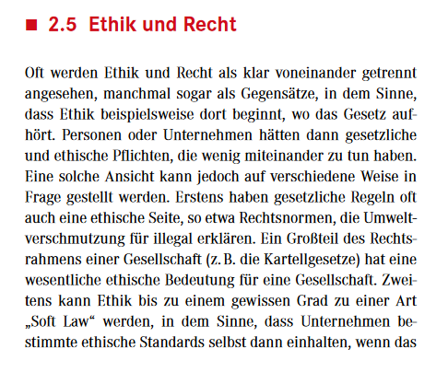
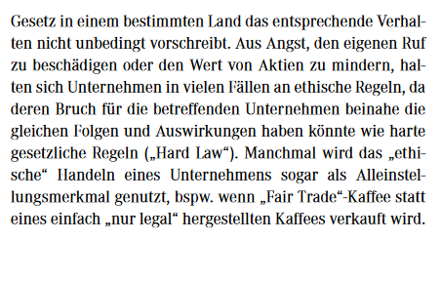
Gibt es neben der Rechtsordnung ein „Soft law“?

Slide 67
Gibt es neben der Rechtsordnung ein „Soft law“?
„Soft Law“ ist eine in der Philosophie verwendete Bezeichnung für nicht verbindliche Übereinkünfte, Absichtserklärungen oder Leitlinien, die eine reine Selbstbindung darstellen.
Die Bezeichnung als „Soft Law“ wird wegen der reduzierten Geltungskraft (freiwillig / jederzeitige Änderungsmöglichkeit) und der fehlenden zwangsweisen (staatlichen) Durchsetzung in der Rechtswissenschaft strikt abgelehnt.
Juristisch handelt es sich nur bei zwingenden Normbefehlen um Recht („Hard Law“).

Slide 68
Abgrenzung von Recht und Ethik
Recht
Ethik
wird durchgesetzt
wird veröffentlicht (verkündet)
ist konsistent (=widerspruchsfrei)
ist zwingend zu befolgen
kann nicht durchgesetzt werden
muss nicht veröffentlicht werden
kann konsistent sein oder nicht
ist nicht zwingend zu befolgen

Slide 69
Recht – Versuch der Legitimation
Geltendes Recht als „positives Recht“ / „ius positum“, also ein auf einer Rechtsordnung beruhendes und festgesetztes Recht
Schaffung des Rechts durch ein zur Recht-Setzung befugtes Organ der Gemeinschaft
Naturrecht: Herleitung aus der „iustitia naturalis“ (Rechtsphilosophie im 12. Jahrhundert) als natürliche Gegebenheit (Elternliebe galt als natürlich, das Hängen von Räubern als erfundene positive Gerechtigkeit)
Naturrecht als mit der Existenz eines gerechten Gottes verbundenes Recht (Zusammenfallen von göttlichem und natürlichem Recht/Gottesurteile)

Slide 70
Moral- und Rechtsnormen
Rechtsnormen:
Verknüpfung von verbindlichen Regeln mit staatlich durchsetzbaren
Sanktionen im Fall von Verstößen hiergegen
Einhaltung rechtlicher Normen:
Kann die Gesellschaft zwangsweise gegen den Willen des Individuums durchsetzen
Moralnormen:
lediglich sozialer Druck der Gesellschaft, d.h. innere Verpflichtung zu deren Beachtung ohne staatliche Sanktionen bei einem Verstoß hiergegen
Einhaltung moralischer Normen:
Gebot der eigenen Vernunft aller Individuen, die sich nicht aus der Gesellschaft verabschieden / selbst ausschließen

Slide 71


Verstoß gegen Moral- und Rechtsnormen
Nichteinhaltung von Normen:
Wer moralische und ethische Normen nicht akzeptiert und gegen sie verstößt, landet (nur) in der gesellschaftlichen Isolation.
Wer rechtliche Normen nicht akzeptiert und gegen sie verstößt, landet im schlimmsten Fall im Gefängnis.

Slide 72
Fazit
Ein an moralischen und ethischen Maximen ausgerichtetes Verhalten vermeidet in einem an solchen Werten orientierten Gemeinwesen einen Konflikt mit den rechtlichen Normen.
Wo man aber das Recht zum Diener der Macht werden lässt, entbehrt es der Ethik und für den ethisch Handelnden wird ein Konflikt unvermeidbar.
(vgl. z.B. 20. Juli 1944 oder aktuell: Russland, Belarus, China und auch die Türkei)

